Slide 1
Т.Л. Копусь к. фил.н., доцент
Департамент языковой подготовки
Москва 2020
Семинар
«На методическом олимпе»

Slide 2
Intercultural business communication

Slide 3
Апробация онлайн курса

Slide 4
Структура курса

Slide 5
С чего начать? (институциональный уровень)
Методические РЕКОМЕНДАЦИИ
Определить цель создания онлайн курса :
Продвижение вуза, бренда
Инновационная педагогика
Обучающий курс
Сокращение лекций, увеличение практических занятий (перевернутый класс, смешанный формат)

Slide 6
С чего начать? (институциональный уровень)
Методические РЕКОМЕНДАЦИИ
2. Определить целевую аудиторию (по разным параметрам, институциональный уровень)
Иностранные слушатели (MOOK)
Российские слушатели (MOOK)
Только студенты Финансового университета по отдельным программам, по дисциплинам, по компетенции, (MЗОК, смешанный формат)

Slide 7
С чего начать? (уровень исполнителей)
Методические РЕКОМЕНДАЦИИ
Определить тип курса (информационный, тренинговый, формат – только онлайн/смешанное обучение).
Четко и ясно понимать, какая задача предмета решается при помощи этого курса.

Slide 8
С чего начать? (уровень исполнителей)
Методические РЕКОМЕНДАЦИИ
3. Отследить конкурентов.
4. Описать, что должны знать и (или) уметь студенты в результате, как мы узнаем, что они это умеют и знают
5. Знать возможности платформы, какие типы заданий поддерживаются (инструменты для интерактивности лекции, взаимопроверка, варианты оценивания заданий)

Slide 9
Педагогический дизайн
Методические РЕКОМЕНДАЦИИ
Анализ и совмещение всех элементов: задачи, материал, оценка, результат
Разработка материалов (сценарий)
Тестирование модуля
Оценивание результата, корректировка

Slide 10
Что могло бы помочь качественно создать онлайн курс?
Понимание, какая цель, аудитория, задача, компетенция
Создание поддерживающей внутривузовской среды:
Оказание профессиональной консультационной помощи от опытных онлайн разработчиков, методистов на разных этапах в процессе создания
Проведение профессиональной экспертизы онлайн курса на разных стадиях (сценарий, видео, конечный результат)

Slide 11
Методические РЕКОМЕНДАЦИИ
Учитывать способы привлечения внимания во время лекции
Разнообразить подачу материала:
- Задавать вопросы во время лекции
- Включать опросы во время лекции
Включать иллюстративный материал, примеры
Ограничить время видео фрагмента (не более 6-7 мин)

Slide 12
Включение вопроса в лекцию

Slide 13
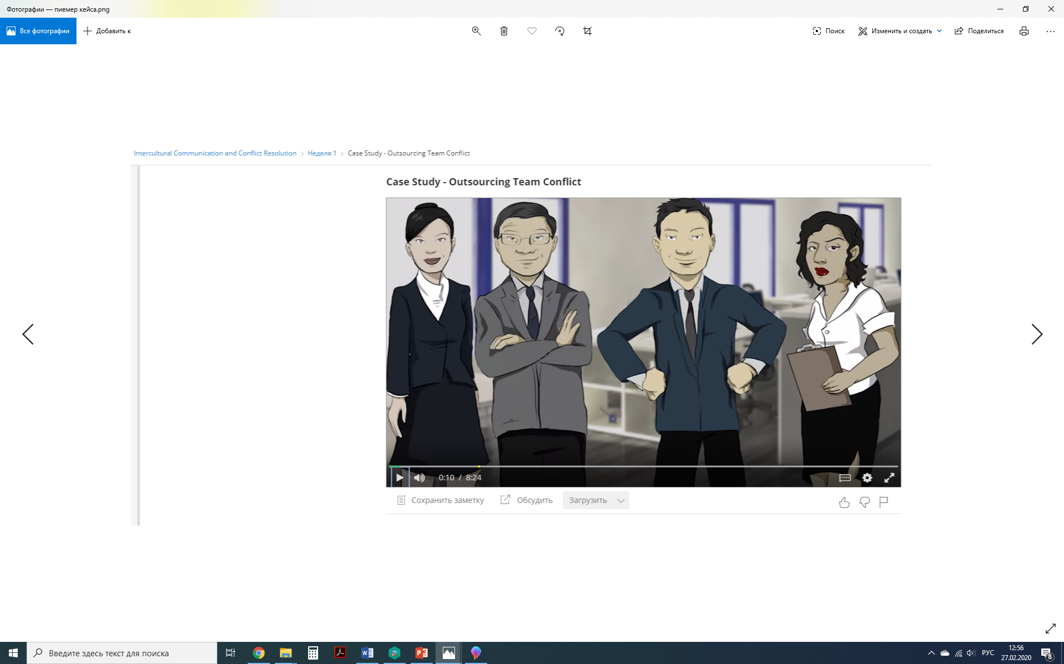
Включение кейсов, ситуативных заданий

Slide 14
Форматы: закадровое озвучивание

Slide 15
Форматы: Преподаватель в кадре

Slide 16
Интерактивная работа во время лекции

Slide 17
Готовые симуляции?

